Slide 1
Emergency call button
Stabilt og simpelt

Slide 2
Agenda
Opgaven (Hvad skal vi lave?)
Målsætninger (Hvad ønsker vi at få ud af det?)
Projektet (Hvordan laver vi det?)
INCOSE
SysML
SystemC
Konklusion (Hvad har vi lært/fået ud af det?)
Læringsmål (Har vi lært det vi burde?)

Slide 3
Opgaven
Nødkald med 2-vejs audio
Lang batteri-tid
Høj stabilitet
Lav pris
”Lille” formfaktor

Slide 4
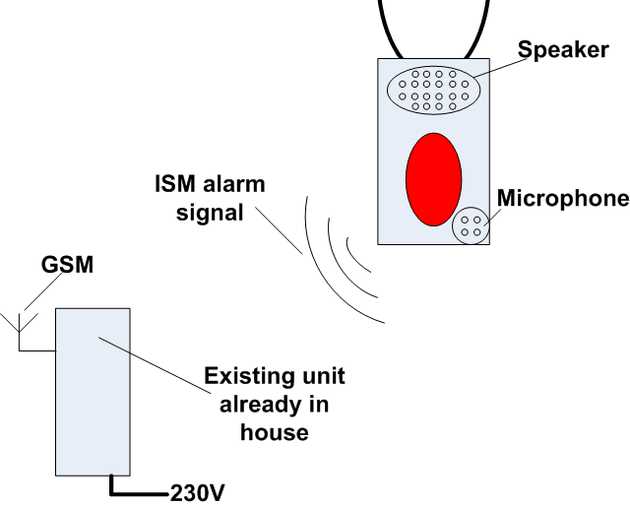
Produktet

Slide 5
Målsætninger
Udviklingsproces
INCOSE
Risikoanalyse
SysML
Design Space Eksploration
Pareto points
HW/SW Codesign (Top-down)
SystemC
SysML -> SystemC
SystemC -> Synthesis

Slide 6
Projekt
Dokumenter
Project proposal
Project description
Use cases (tidligere, requirements)
Project report

Slide 7
Projekt
Proces
SRD/SRS (Use Cases, risiko analyse, Kvalitets attributter)
System Architecture (SysML)
Mapning af System Architecture (Design space exploration, Pareto, LBA/LPT)
SysML -> SystemC
SystemC (TLM, TTLM, CAM)
Konklusion

Slide 8
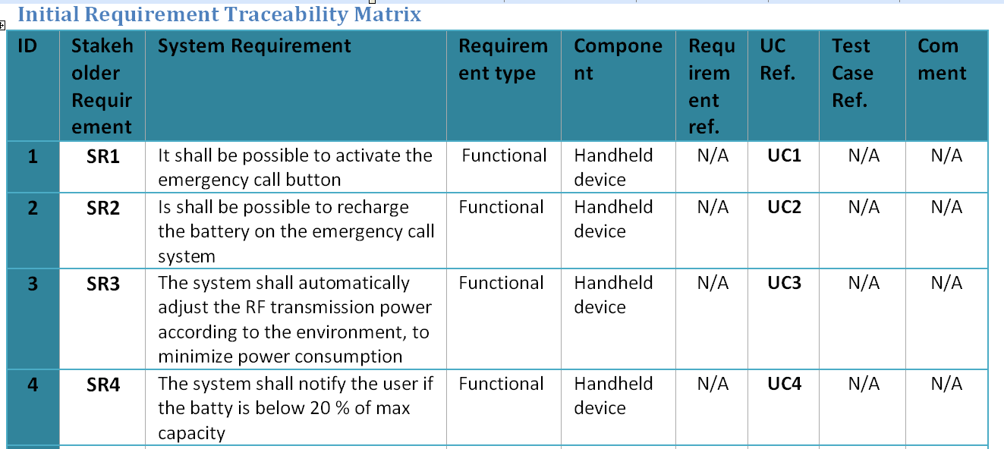
SRS/SRD
R(V)TM

Slide 9
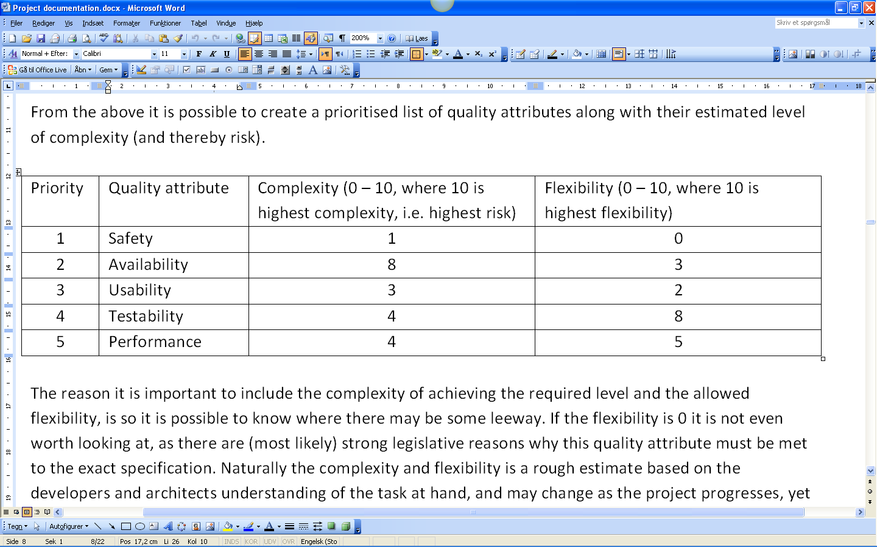
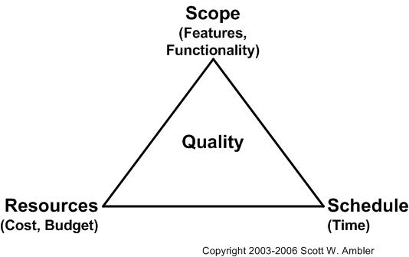
Kvalitets attributter

Slide 10
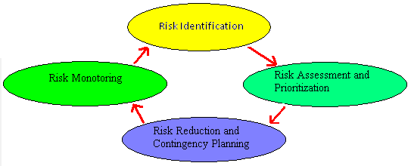
Risiko analyse

Slide 11
SysML

Slide 12
SysML (Audio IBD)

Slide 13
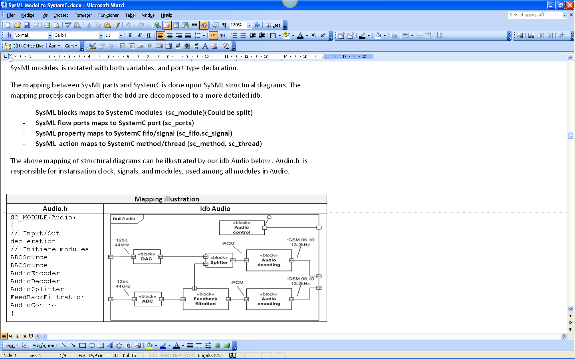
SysML ➔ SystemC

Slide 14
Design space exploration
Platform | Price (USD) | Risk/ Complexity | Power (sleep/audio)
Microcontroller + ISM ASIC | 18.15 | 1 | 22µW/ max. 648mW
Microcontroller , DSP + ISM ASIC | 23.57 | 3 | 70.69 µW / max. 815mW
FPGA, ADC + Oscillator | 1295 | 10 | 88mW / min. 4W
Other options: Performance, extendability, …

Slide 15
Perato points

Slide 16
SystemC design (Audio)

Slide 17
SystemC simulation

Slide 18
Konklusion (1)
INCOSE er meget tung at danse med, men har mange gode egenskaber og er god som tjekliste, men skal ikke følges slavisk
SysML er et godt udkast til et fælles SW og HW sprog, men mangler noget modning (MARTE).
SystemC er godt til HW simulering (SW udvikling kan fortsætte), men hvis der er lille design risk er det ikke tiden værd (måske hvis det kan autogenereres fra SysML)

Slide 19
Konklusion (2)
Vi mangler FPGA resourcer, og bare analysen af en FPGA platform er svært uden dem.
Pareto og design space exploration er godt til at sammenligne alternative platforme.
Med et styk-tal på 5-10000 stk. er det værd at betale lidt ekstra for lavere risiko (eksempel kode og mulighed for assistance samt simplere kommunikation). Anbefaling: CC430 med SKY ISM front-end.

Slide 20
Læringsmål (1)
Vi har analyseret og designet et systemet baseret på INCOSE og HW/SW co-design (top-down synthesis) med anvendelse af SysML, SystemC, Design space exploration, Pareto, …
Vi har sammenholdt forskellige platformes fordele og ulemper og har draget konklusioner ud fra dette.

Slide 21
Læringsmål (2)
Vi har overvejet kvaliteten af de i teorien anbefalede metoder samt deres alternativer (Kendt platform (LBA/LPT), Component based (buttom-up), automatic code generation)
Ved anvendelse af SysML og SystemC (C++) som er fuldt specificerede sprog, samt RVTM og requirement mapping er design og analyse utvetydigt og ”universielt” forståeligt.

